Slide 1
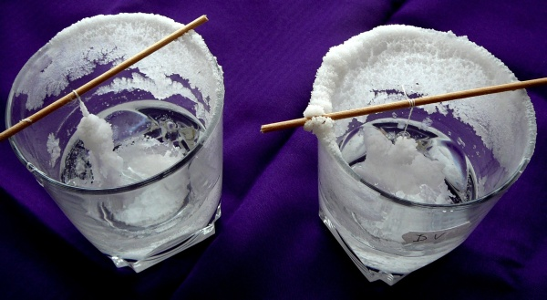
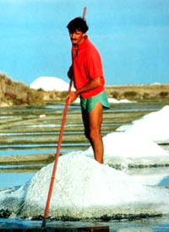
Oddeľovanie
zložiek zmesí
Opakovanie učiva 6. ročníka

Slide 2
Základné spôsoby oddeľovania zložiek zmesí:
Usadzovanie
Filtrácia
Odparovanie
Destilácia
Kryštalizácia

Slide 3
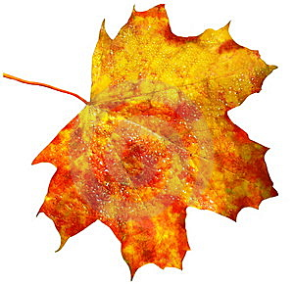
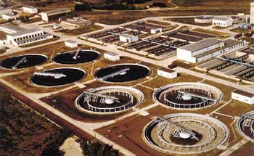
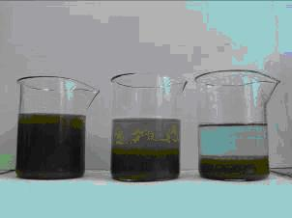
1. Usadzovanie
na základe rozdielnej hustoty
čistenie odpadových vôd

Slide 4
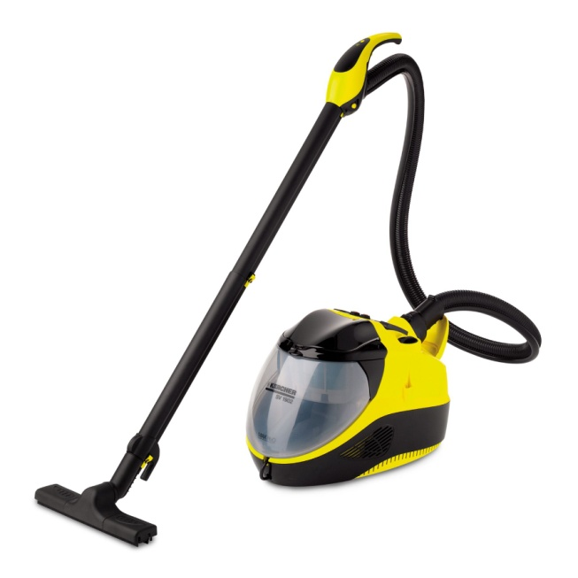
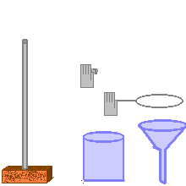
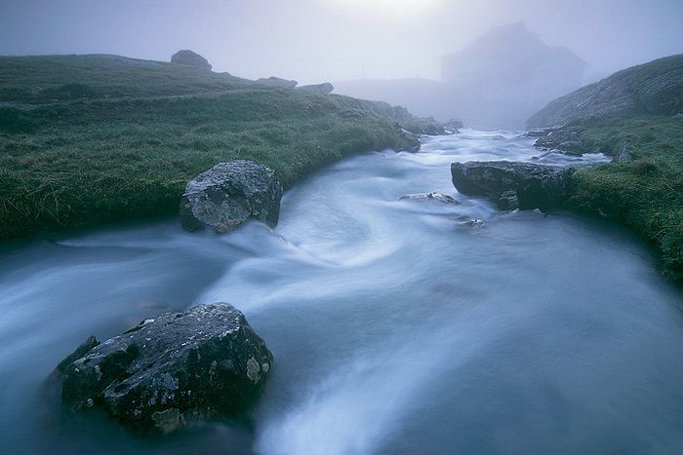
2. Filtrácia
metóda, pri ktorej oddeľujeme zložky na základe rozdielnej veľkosti častíc (najčastejšie tuhú od kvapalnej)
čistenie vody, vysávanie smetí

Slide 5
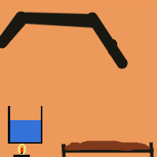
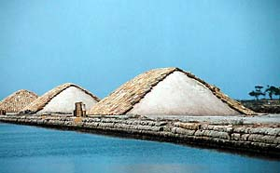
3. Odparovanie
oddeľovanie tuhej látky od kvapalnej
odparovaním
získavanie soli
z morskej vody

Slide 6
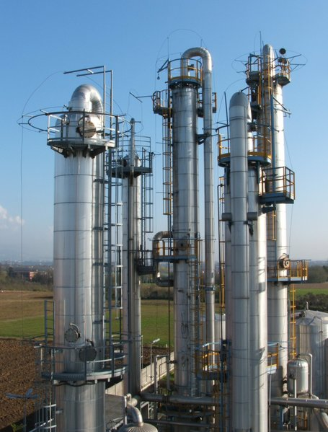
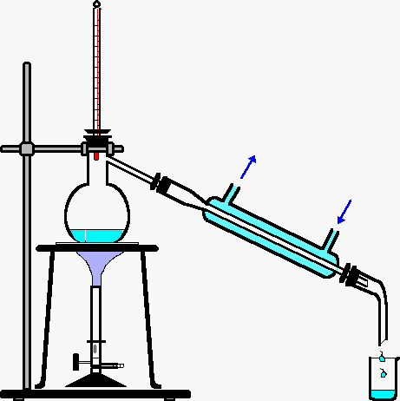
4. Destilácia
oddeľovanie kvapalnej látky od kvapalnej látky
rôzne teploty varu zložiek

Slide 7
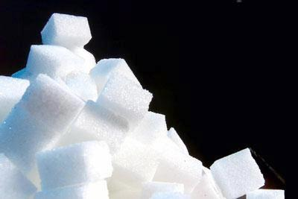
5. Kryštalizácia
oddelenie tuhej látky od kvapalnej
je založená na schopnosti tuhej látky vytvárať
kryštály
výroba
kryštálového
cukru

Slide 8
Vyber metódu, ktorou najľahšie oddelíš zložky z danej zmesi (klikni na zmes).
destilácia
kriedu z vody
filtrácia
filtrácia
morskú soľ
odparovanie
destilácia
lieh z vody
kryštalizácia
destilácia
zlato z rieky
filtrácia
kryštalizácia
cukor z vody
filtrácia
odparovanie
minerály z vody
usadzovanie
filtrácia
piliny z vody
destilácia
kryštalizácia
tuk z mlieka
usadzovanie

Slide 9
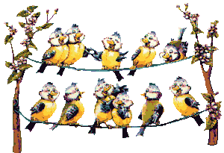
Zdroje:
sk.wikipedia.org/wiki/Subdukčná_zóna
sk.wikipedia.org/wiki/Voda
www.rkfk.cz
www.agroseznam.cz
www.polnoinfo.sk
www.prenak.sk
www.hydroconsult.sk
www.michalkvarda.cz
Animácie:
www.infovek.sk
www.gjar-po.sk/.../informatika_04_05.htm
http://www.stuba.sk/expertizy/images/chovancova1.JPG
http://strycartus.wbl.sk/WDV.jpg
http://www.biga.sk/cropimage.php/32086.jpg
http://www.clker.com/clipart-3983.html

Slide 10
Ďakujem za pozornosť!

